Slide 1
Урок русского языка в 1 классе
Тема: «Слова с удвоенными согласными»
Урок подготовила учитель
начальных классов
МКОУ «Никольская СОШ»
Самбулова Валентина Николаевна
2012 год

Slide 2
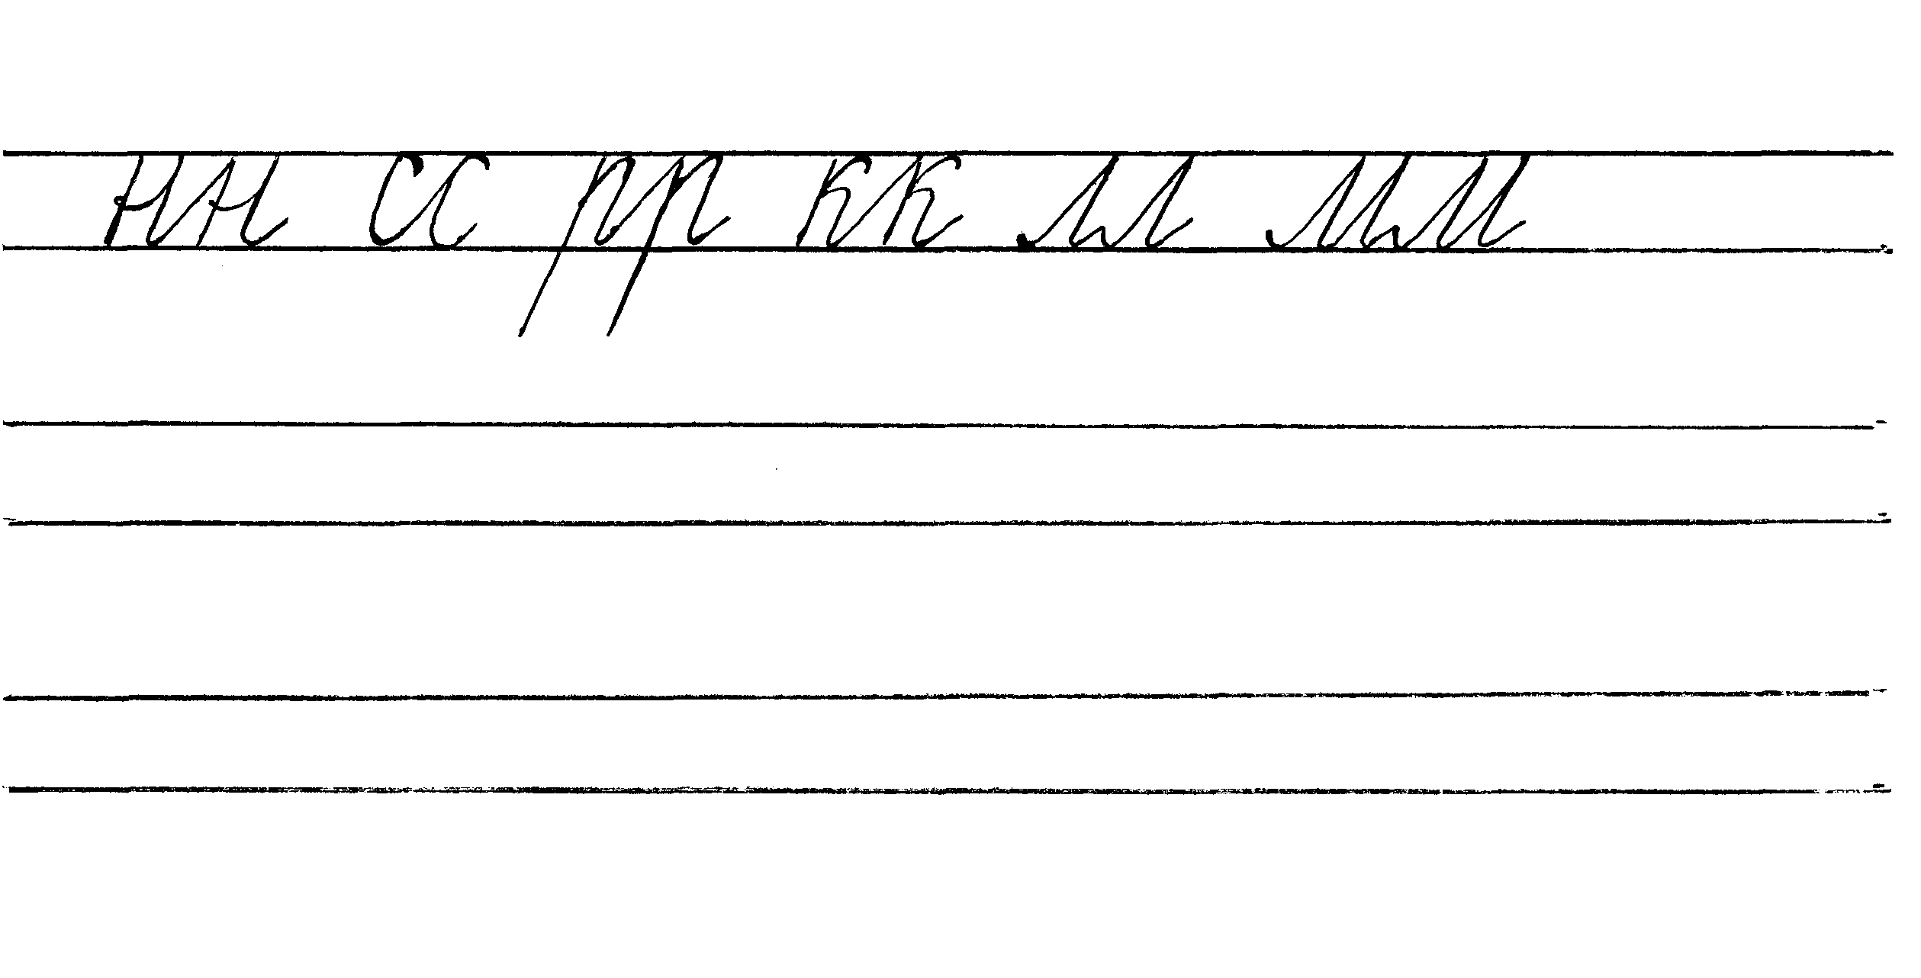
чистописание

Slide 3
пила утюг

Slide 4
суббота, сорока, кросс,
группа, тонна, масса

Slide 5
Тема урока:
Слова с удвоенными согласными

Slide 6
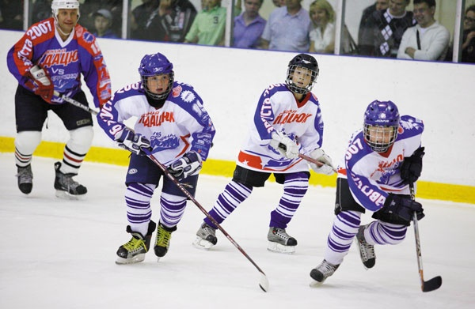
Загадка эта нелегка:
Пишусь всегда через два К,
И мяч, и шайбу клюшкой бей,
А называюсь я ...
хоккей

Slide 7
Вдоль дороги по бокам
Липы, клёны тут и там.
Всем идти здесь веселее.
Этот путь зовут…
аллея

Slide 8
В магазин с сестрой ходили,
Всё, что надо, там купили.
За батон, бутылку квасу
Заплатили деньги в …
касса

Slide 9
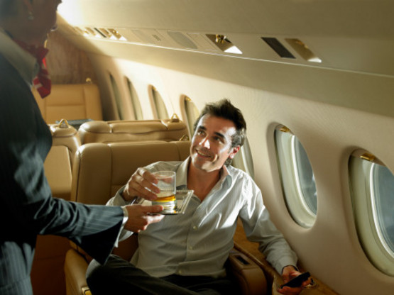
Водитель открывает двери,
Кондуктор даёт мне билет.
А я непросто так катаюсь,
Я важным словом называюсь…
пассажир

Slide 10
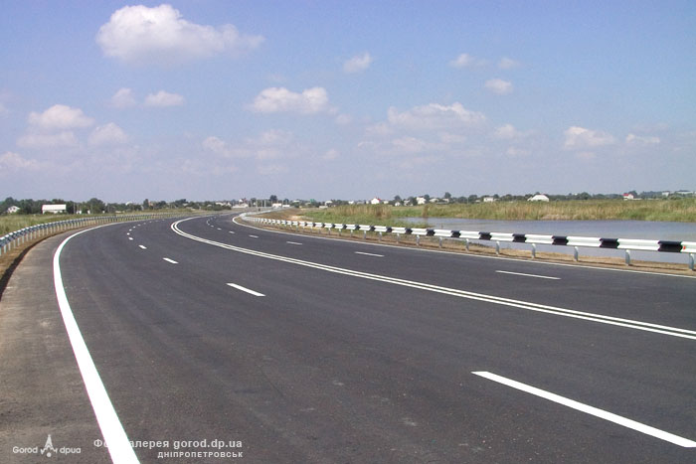
По долинам, по оврагам
Мчит широкая дорога.
И она, как знают все,
Называется …
шоссе

Slide 11
Алгоритм
1. Читаем слово.
2. Делим на слоги.
3. Вспоминаем правило.
4. Записываем.

Slide 12
…
…

Slide 13
Источники
http://www.mishka.by/zagadki-sportivnye
http://www.detskiymir.net/riddles/%C7%E0%E3%E0%E4%EA%E8+%EE+%F2%F0%E0%ED%F1%EF%EE%F0%F2%E5/
http://images.yandex.ru/#!/yandsearch?text=хоккей
http://images.yandex.ru/#!/yandsearch?text аллея
http://images.yandex.ru/#!/yandsearch?text=касса
http://images.yandex.ru/#!/yandsearch?text=шоссе
http://images.yandex.ru/#!/yandsearch?text=пассажир
http://images.yandex.ru/#!/yandsearch?text=учебники
Т.Н. Ситникова, И.Ф. Яценко, Н.Ю. Васильева, Поурочные разработки по русскому языку, Москва «ВАКО»,2012 г.

